Slide 1
AJAX (Asynchronous JS And XML)
Presentation #5
임혜정
2019.12.02
Notes:
https://www.w3schools.com/js/js_ajax_intro.asp
https://happycoding.io/tutorials/javascript/ajax

Slide 2
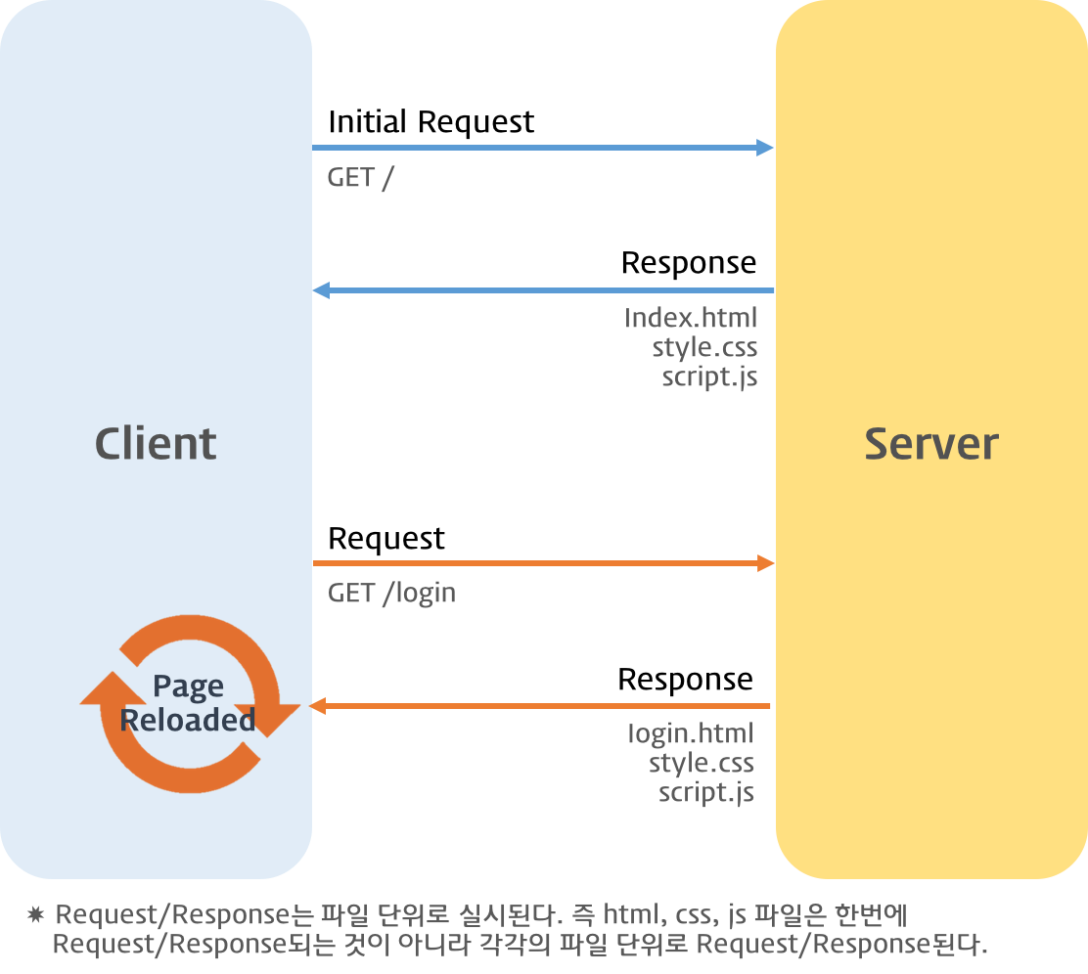
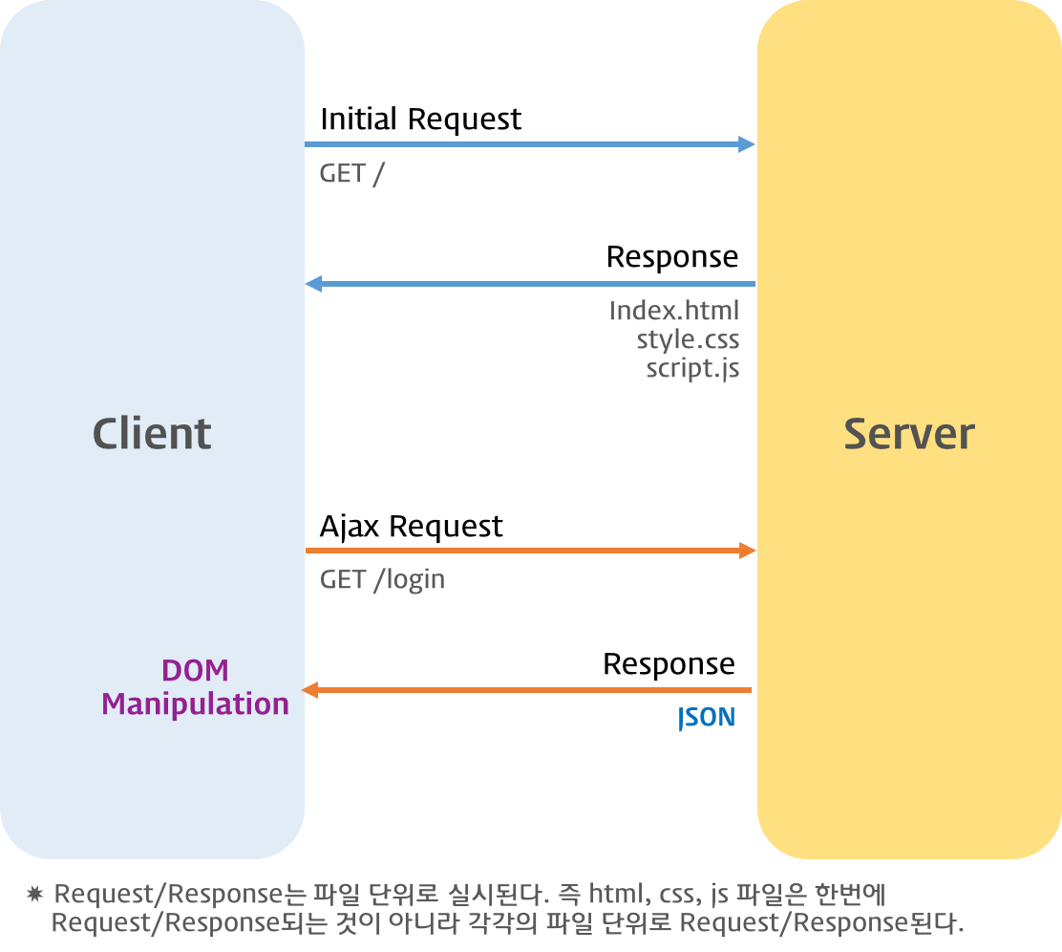
Notes:
https://poiemaweb.com/jquery-ajax-json

Slide 3
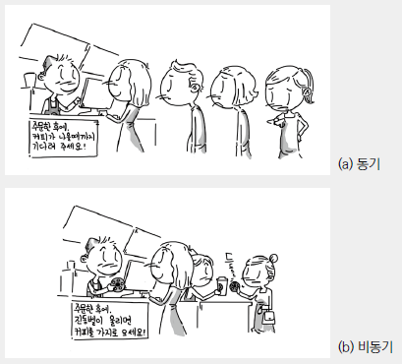

Slide 4
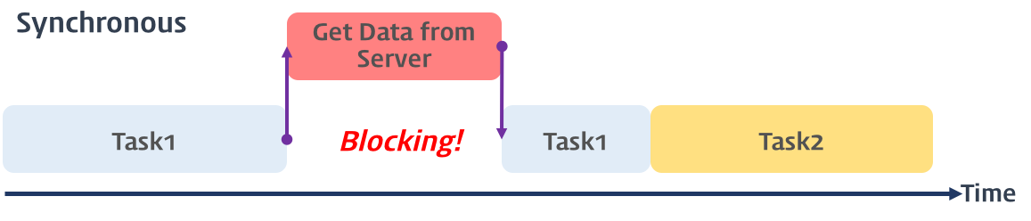
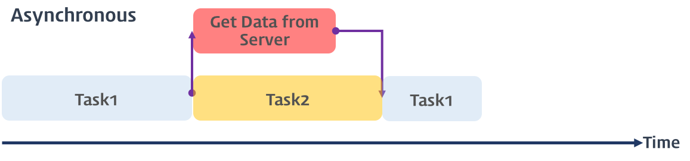
Notes:
https://poiemaweb.com/jquery-ajax-json

Slide 5
XMLHttpRequest

Slide 6
The XMLHttpRequest Object
⭐ 파일과의 connection을 만들고 데이터를 주고 받을 수 있게 해줌
var ajaxRequest = new XMLHttpRequest(); ⭐ 메모리 생성
ajaxRequest.open("GET", 파일명);
ajaxRequest.onreadystatechange = function(){ ⭐ 상태 변화가 일어났을 시
…
}
ajaxRequest.send();
Notes:
https://happycoding.io/tutorials/javascript/ajax

Slide 7
The readyState Variable
 | 상태 | 뜻
0 | 요청 처리 실패 | “요청을 처리할 수 없습니다.”
1 | 서버와의 connection을 만듦 | “파일을 가지러 가려면 어디로 가야하는지 알아냈습니다.”
2 | 서버가 요청을 받음 | “서버에 도착했습니다.”
3 | 요청이 처리되는 중! | “파일을 집어들고 있어요.”
4 | 파일 loading이 끝남 | “여기 요청하신 파일이 있습니다!”
Notes:
https://happycoding.io/tutorials/javascript/ajax

Slide 8
The status Variable
The responseText Variable
ajaxRequest.status == 200 ⭐ 정확한 파일 수신 완료
ajaxRequest.responseText ⭐ 파일 contents를 담고 있음
Notes:
https://happycoding.io/tutorials/javascript/ajax

Slide 9
JSON

Slide 10
Why JSON?
JavaScript Object Notation
JavaScript 구문(syntax)을 사용하지만,
JSON 구성방식(format)은 text임
⇒ 어느 프로그래밍 언어에서도 사용 가능
(language independent)
Notes:
https://happycoding.io/tutorials/javascript/ajax
https://www.w3schools.com/js/js_json_intro.asp

Slide 11

Nested JSON
xhr.onload = function(){
var ourData = xhr.responseText;
console.log(ourData[0]);
}
[
{
"name": "Meowsy",
"species" : "cat",
"foods": {
"likes": ["tuna", "catnip"],
"dislikes": ["ham", "zucchini"]
}
},
{
"name": "Barky",
"species" : "dog",
"foods": {
"likes": ["bones", "carrots"],
"dislikes": ["tuna"]
}
},
]
Notes:
https://happycoding.io/tutorials/javascript/ajax

Slide 12
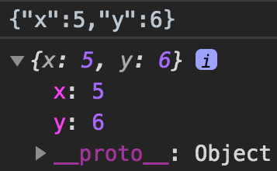
JSON.parse
JSON.stringify
JS
Value/Object
JSON
JSON.parse
json = JSON.stringify({ x: 5, y: 6 });
console.log(json);
obj = JSON.parse(json);
console.log(obj);
Notes:
https://happycoding.io/tutorials/javascript/ajax

Slide 13
Spring Annotations

Slide 14
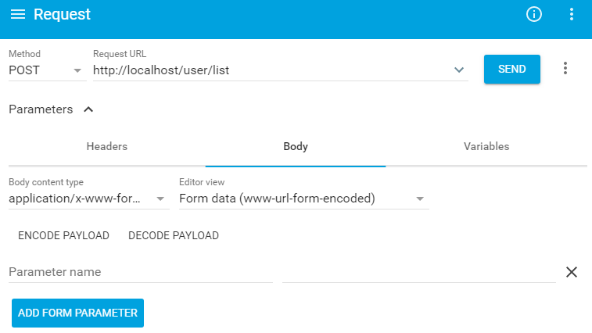
@RequestParam
GET이 아니지만 parameter 값을 받을 수 있음 (‘application/x-www-form-urlencoded’)
Notes:
https://happycoding.io/tutorials/javascript/ajax

Slide 15
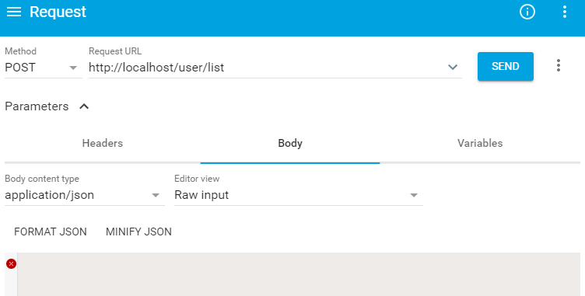
@RequestBody
JSON 형태로 받음 (‘application/json’)
Notes:
https://happycoding.io/tutorials/javascript/ajax

Slide 16
Spring Annotations
@ModelAttribute : 사용자가 만든 data type을 쓸 때
Notes:
https://happycoding.io/tutorials/javascript/ajax

Slide 17

Notes:
https://makeameme.org/meme/thank-you-for-59f273
https://www.flaticon.com/

Slide 18
Spring 환경

Slide 19
@RequestParam : GET이 아니지만 parameter 값을 받을 수 있음 (‘application/x-www-form-urlencoded’)
@RequestBody : JSON 형태로 받음 (‘application/json’)
@ModelAttribute : 사용자가 만든 data type을 쓸 때
SERVER : REST 기반
FRONT: 다양하게 만들고 하나의 server를 바라보게
[ Spring 4.x ]
@Autowired말고 @Resources
@Named (Java에 내장되어 있음)
@Controller, @Service @Resources ⇒ Spring에서만 쓸 수 있음
Notes:
Visual Studio
select next matching word : cmd + D
select all matching words : cmd + shift + L

Slide 20
Notes:
https://taetaetae.github.io/2017/03/12/spring-parameter/

Slide 21
form 전송
form tag (mutipart-date)
ajax
[mvn-test]
Java Resources > src > com.mvn.test >
common > ServletFile.Util.java
controller > PhotoController.java
[mvn-test]
Deployed Resources > WEB-INF >
views > file > fileList.jsp
file > insert.jsp
Notes:
https://kdevkr.github.io/archives/2018/understanding-http-content-types/

